Slide 1
A vörösiszap-katasztrófában érintett három település – Devecser, Kolontár, Somlóvásárhely – rövid bemutatása
Bartal Anna Mária
2020. november 12.

Slide 2
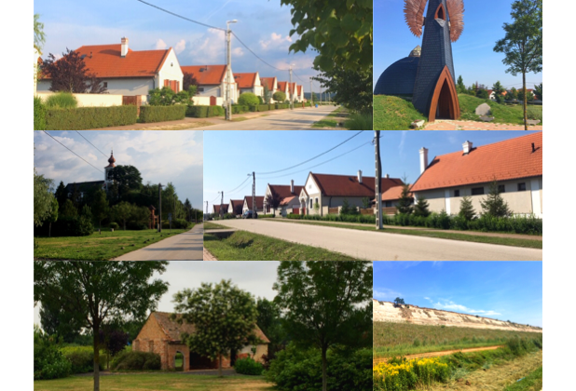
▐ Az élet élni akar, de ennek ára van! ▐ TK ▐ 2020. november 12.▐

Slide 3
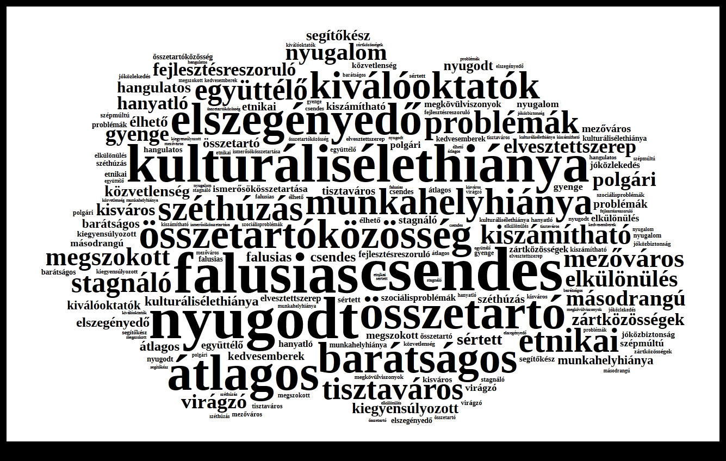
Devecser jellemzői a vörösiszap-katasztrófa előtt (fókuszcsoportos megbeszélések eredményei alapján)
▐ Az élet élni akar, de ennek ára van! ▐ TK ▐ 2020. november 12.▐

Slide 4
A települések helyzetének megítélése 2020 (átlag)
▐ Az élet élni akar, de ennek ára van! ▐ TK ▐ 2020. november 12.▐

Slide 5
A helyi közösségek megítélése a fiatalok és a települések almintájában 2020 (átlag)
▐ Az élet élni akar, de ennek ára van! ▐ TK ▐ 2020. november 12.▐

